Slide 1




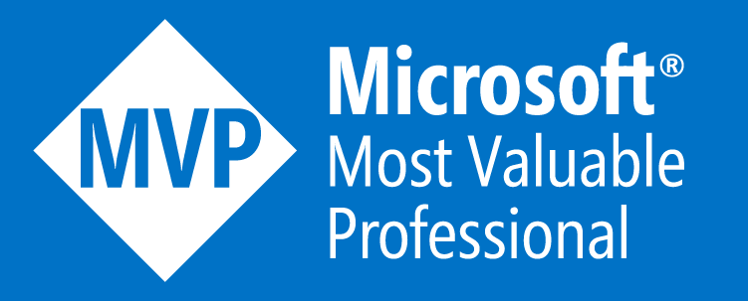

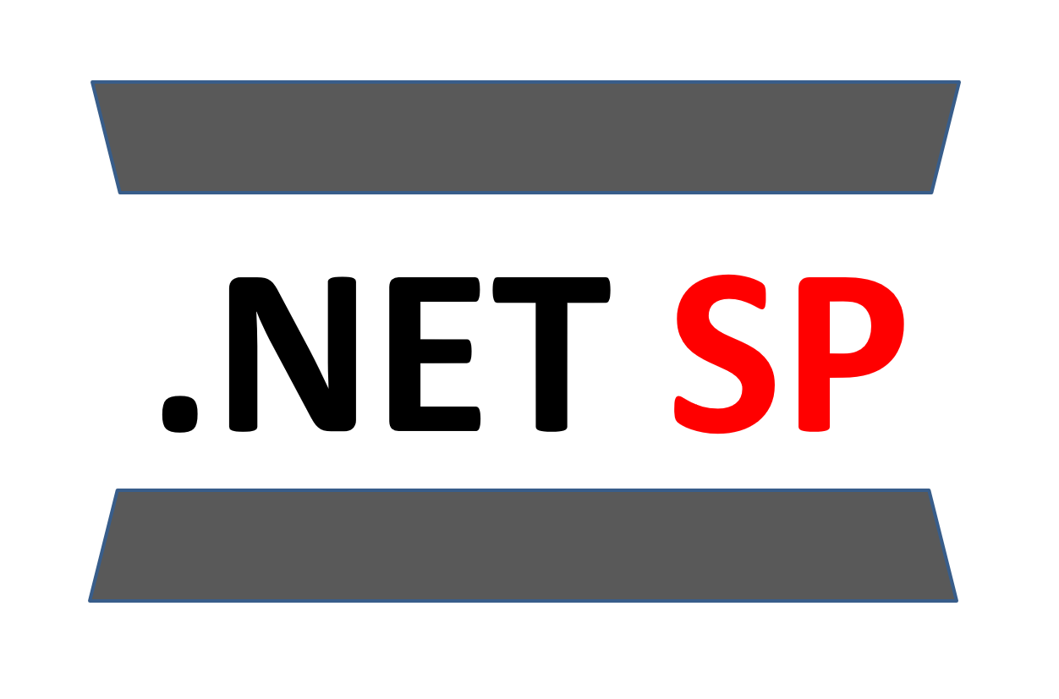

Produtividade no Desenvolvimento com IAs
Descomplicando tarefas do dia-a-dia com MCP Servers
Renato Groffe
Microsoft MVP, Docker Captain, Grafana Champion,
APIsec U Ambassador, MTAC
linkedin.com/in/renatogroffe
renatogroffe.medium.com

Slide 2
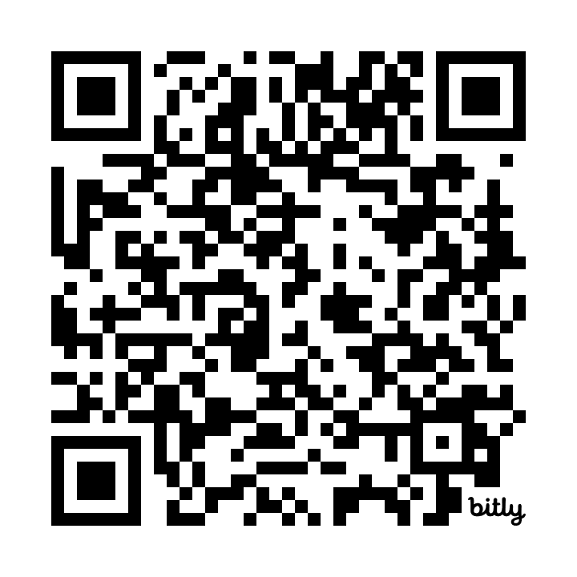
Participe de nossas iniciativas gratuitas
Eventos online e gratuitos
https://www.meetup.com/dotnet-Sao-Paulo/

Slide 3

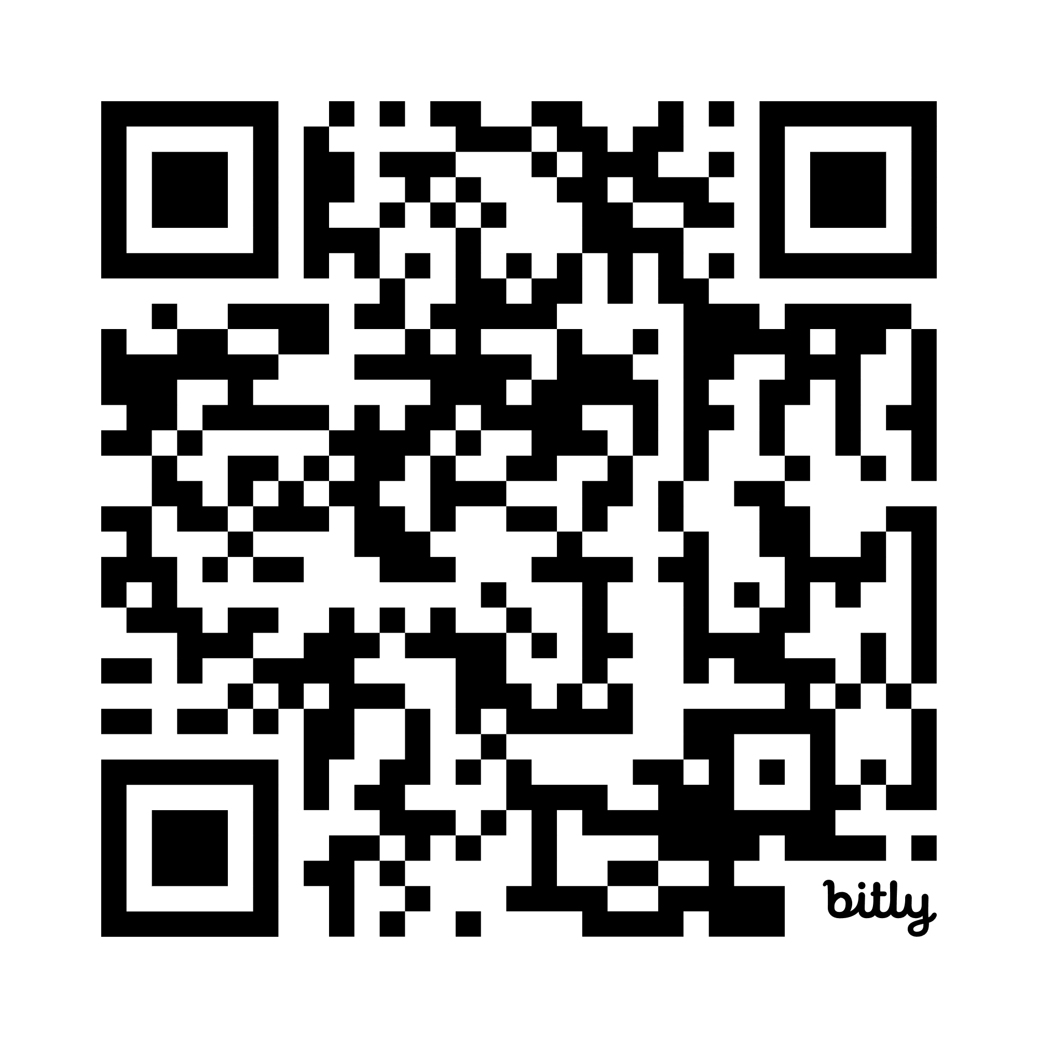

Renato Groffe
Microsoft Most Valuable Professional (MVP)
Docker Captain
Grafana Champion
APISEC U Ambassador
Multi-Plataform Technical Audience Contributor (MTAC)
Arquiteto de Soluções/Software
+20 anos de experiência na área de Tecnologia
Community Leader, Autor Técnico e Palestrante
https://renatogroffe.medium.com

Slide 4
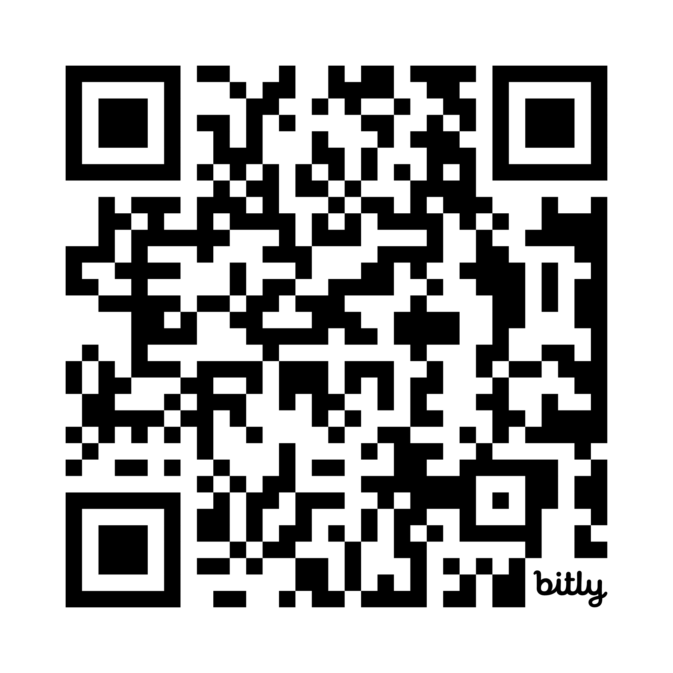

Certificações Gratuitas em Segurança
www.apisecuniversity.com/#courses

Slide 5
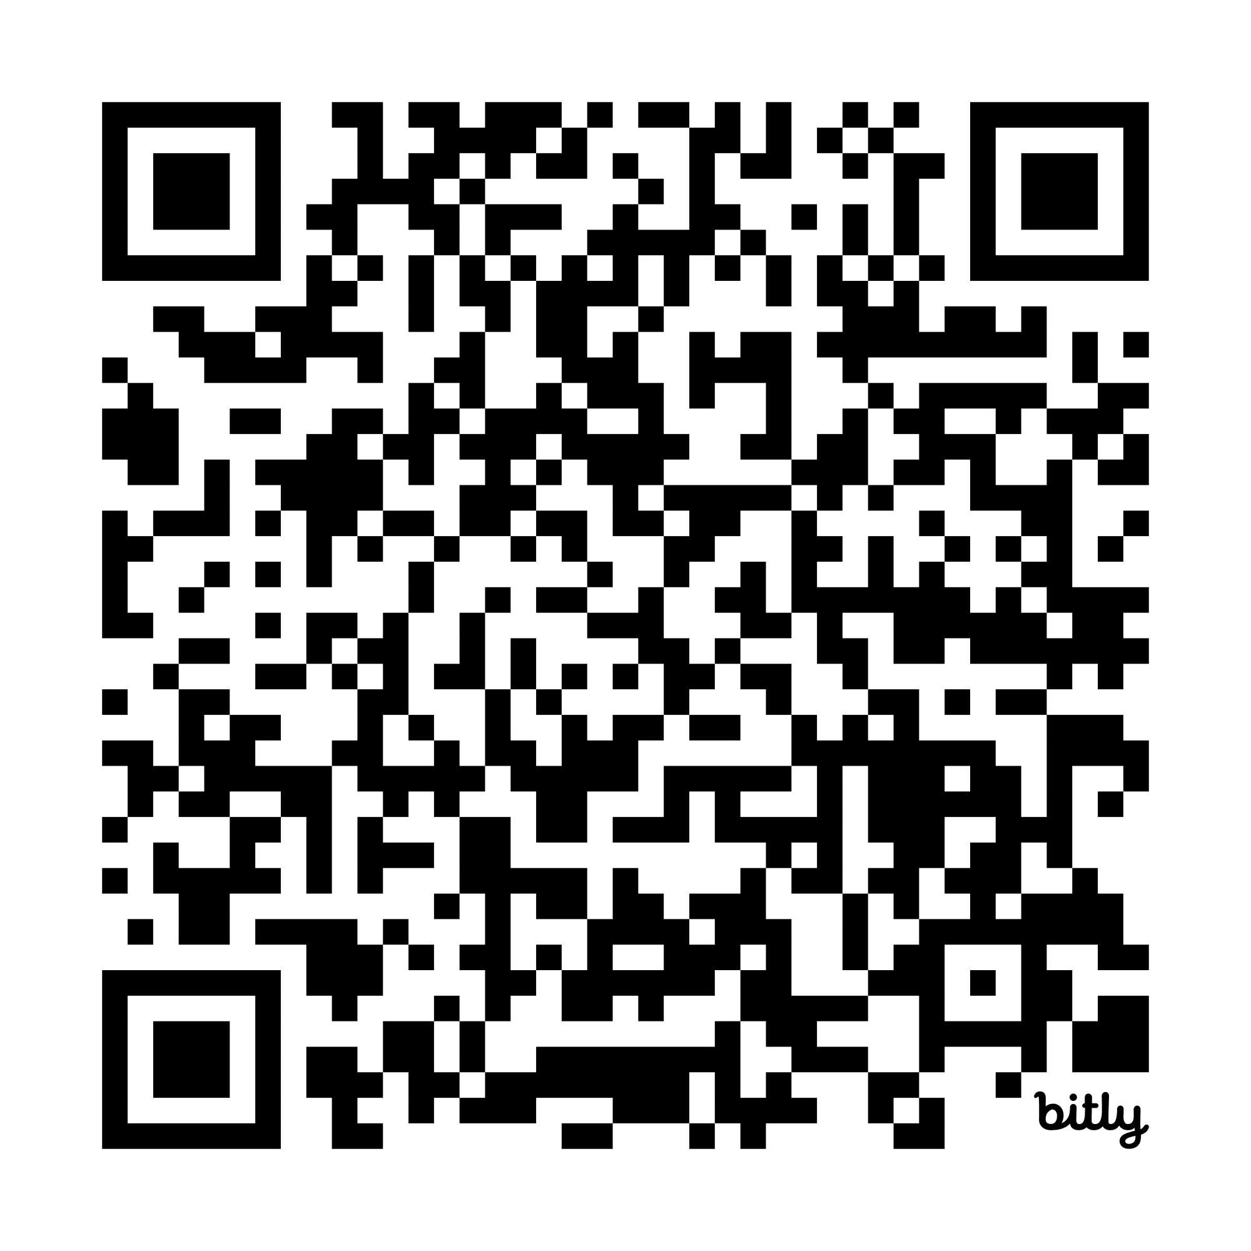

Conteúdos desta apresentação
Deixem um
star ⭐ apoiando
github.com/renatogroffe/produtividade-ias-mcps_ai-weekend-2026-01

Slide 6
Agenda
MCP: uma visão geral
MCP Servers + Produtividade no Desenvolvimento
Exemplos práticos

Slide 7

MCP: uma visão geral
Model Context Protocol
Anunciado pela Anthropic em Novembro/2024
Passagem oficial do projeto MCP para a administração da Linux Foundation, via Agentic AI Foundation (AAIF)
Uma padronização para simplificar a integração das mais variadas soluções com modelos de Inteligência Artificial

Slide 8
MCP: uma visão geral
Analogia com uma "porta USB"
Protocolo aberto que enfatiza flexibilidade
Comunicação via STDIO x HTTP/Streams
Suporte a desenvolvimento nas principais stacks: .NET, Java, Node/Typescript, Python, Go, Swift, Kotlin, Ruby...

Slide 9

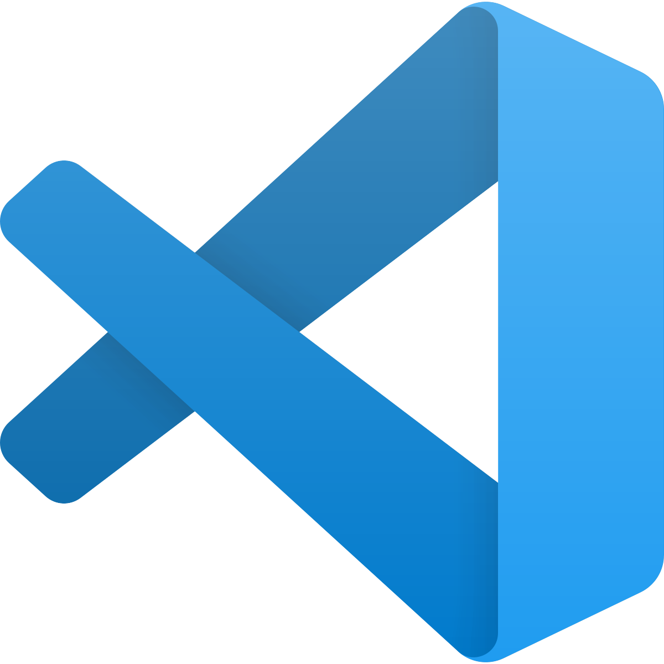
MCP: uma visão geral
MCPs Servers costumam ser distribuídos como packages (npm, NuGet...) ou imagens Docker
Há a possibilidade de uso também de executáveis
Fácil integração com Visual Studio Code/GitHub Copilot, Claude e outras soluções de IA que ofereçam funcionalidades de chat (como Microsoft Agent Framework)

Slide 10
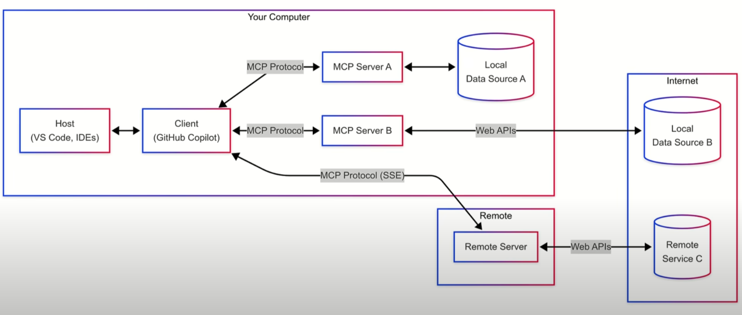
MCP: uma visão geral
Fonte: Microsoft

Slide 11
MCP + Produtividade no Desenvolvimento
A combinação Agents + MCPs pode ser de grande valia
Tarefas podem ser simplificadas numa IDE ou ferramenta de edição de código
Redução de esforços
Extensões do VS Code contam até com MCP Servers embutidos

Slide 12
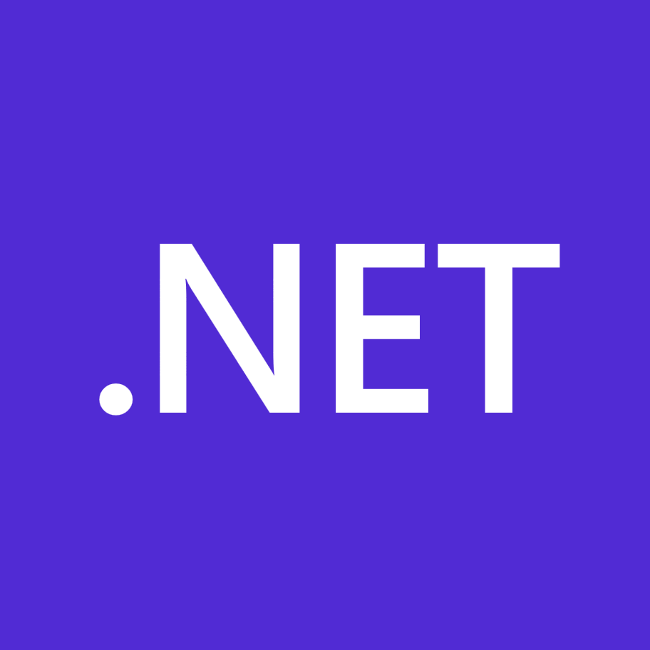
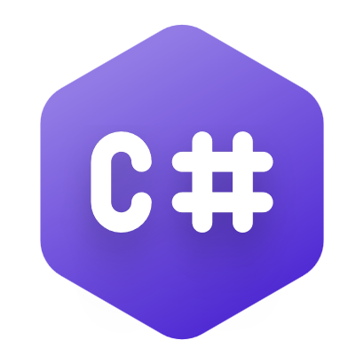
Implementando MCPs com .NET
Implementações baseadas nos packages ModelContextProtocol e ModelContextProtocol.AspNetCore
Possibilidade de deployment como uma Global Tool (package NuGet) ou container (Web App ou stdio)

Slide 13
Implementando MCPs com .NET
Novo template para MCP Servers (ainda em Preview):
dotnet new install Microsoft.McpServer.ProjectTemplates
Template para MCP:
dotnet new mcpserver –n SampleMCP
Execução de package NuGet sem instalação:
dnx SampleMCP

Slide 14


Segurança em MCPs
Fluxos de autenticação baseados no uso de OAuth 2.0 e JWT
Possibilidade de utilização de API Gateways como o Azure API Management definindo políticas de acesso
Boas práticas de segurança foram agrupadas na iniciativa OWASP MCP Top 10

Slide 15

Segurança em MCPs
APIsec MCP Discovery and Audit detectando configurações em repositórios
Docker MCP Catalog com MCP Servers considerados seguros

Slide 16
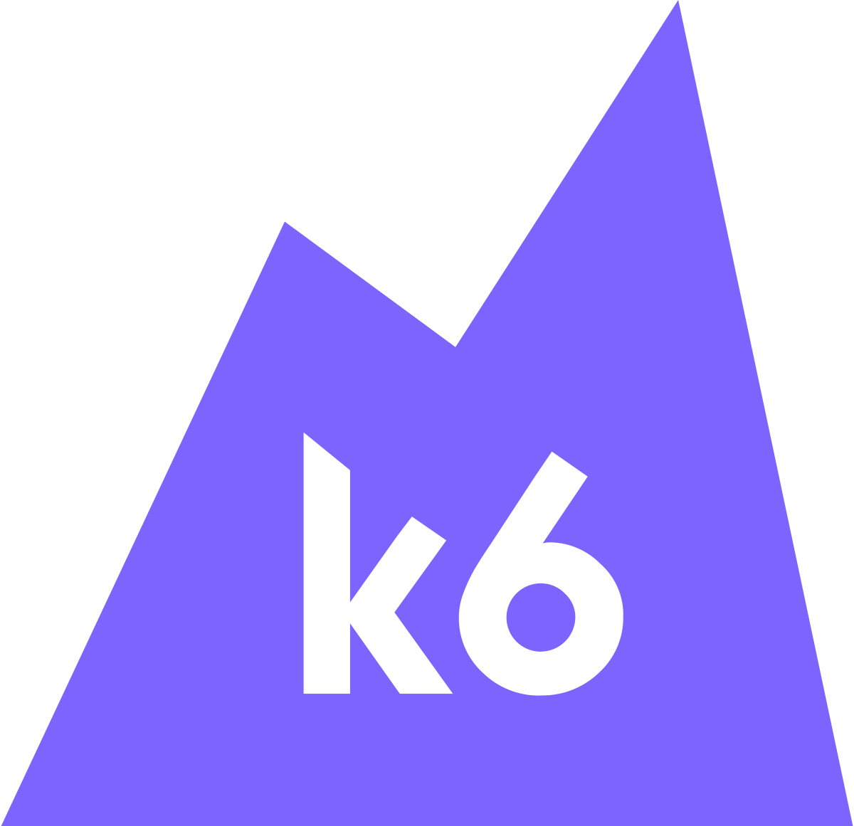

Testes em MCPs
O Grafana k6 é uma alternativa open source para testes validando MCP Servers
Automações podem ser realizadas via Azure DevOps ou GitHub Actions

Slide 17
EXEMPLOS PRÁTICOS

Slide 18
Conteúdos desta apresentação
Deixem um
star ⭐ apoiando
github.com/renatogroffe/produtividade-ias-mcps_ai-weekend-2026-01

Slide 19
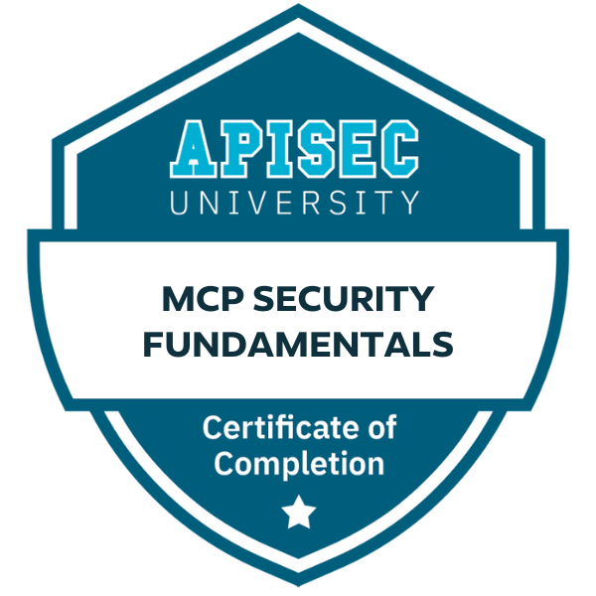
Certificações Gratuitas em Segurança
www.apisecuniversity.com/#courses

Slide 20
OBRIGADO!

